Slide 1

a
UBND PHƯỜNG VIỆT HƯNG
TRƯỜNG MẦM NON GIANG BIÊN
LĨNH LỰC PHÁT TRIỂN THẨM MỸ
HOẠT ĐỘNG TẠO HÌNH
Đề tài: Vẽ mưa
Lứa tuổi: 3-4 tuổi
Giáo viên: Nguyễn Thị Nhung

Slide 2


Ổn định tổ chức

Slide 3

Quan sát tranh – Đàm thoại

Slide 4


Slide 5
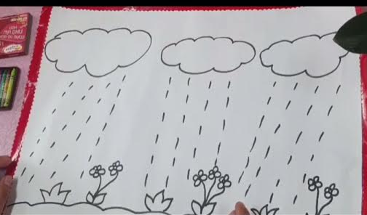

Slide 6

CÔ LÀM MẪU

Slide 7
Trẻ thực hiện

Slide 8
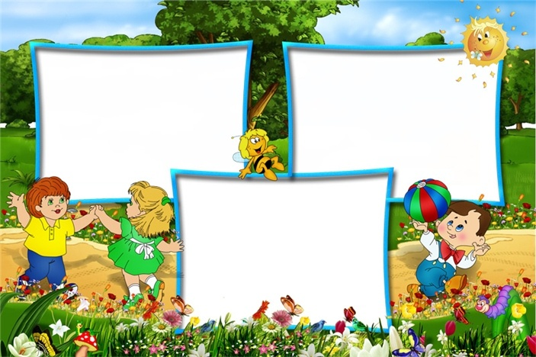
Nhận
xét
sản phẩm

Slide 9

Kết thúc

